Slide 1
JBB225 Sociálně-psychologické aspekty marketingové komunikace Přednášející: Ing. Mgr. Marek Vranka
10. Skupinové procesy 2

Slide 2
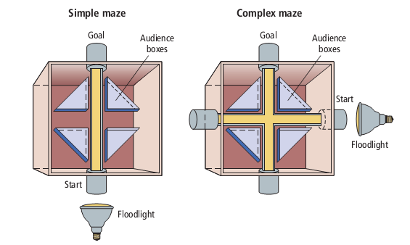
Sociální facilitace

Slide 3
Sociální facilitace
přítomnost druhých:
zvyšuje ostražitost
zvyšuje nervozitu (strach z posuzování)
rozptyluje pozornost
výkon snadných úkolů se zlepšuje, výkon obtížných úkolů ale naopak klesá

Slide 4
Sociální zahálka (loafing)
nelze posoudit individuální výkon
klesá motivace, napětí, stres
zlepšuje se výkon v obtížných úkolech
pokud je ale motivace pořád ještě dostatečná
klesá výkon v snadných úkolech
+ očekávatelné kulturní rozdíly

Slide 5
Individual efforts can be evaluated
Individual efforts cannot be evaluated
Alertness
Evaluation apprehension
Distraction- conflict
No evalution apprehension
Arousal
Enhanced performance on simple tasks
Impaired performance on complex tasks
Relaxation
Impaired performance on simple tasks
Enhanced performance on complex tasks
SOCIAL FACILITATION
Presence of others
SOCIAL LOAFING

Slide 6
Vůdcovství a skupiny
co dělá z člověka dobrého vůdce?
skvělá osobnost
inteligence, extroverze, touha po moci, charisma, sociální inteligence, otevřenost vůči zkušenostem, méně neuroticismu
korelace jsou však jen slabé
studie amerických prezidentů a jejich úspěšnosti v úradě
co bylo dobrým prediktorem?
výška, z malé rodiny, vydal knihy před nástupem do funkce

Slide 7
Styly vedení
transakční
krátkodobé cíle
transformační
dlouhodobé vize
orientován na úkoly / na vztahy
direktivní řízení / demokratický přístup
nesouvisí s osobností, jsou potřebné dle situace

Slide 8
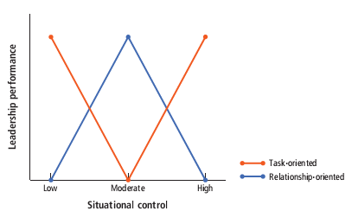
Kontingenční teorie vedení

Slide 9
